Slide 1
ПРОЕКТИРАНЕ И РАЗРАБОТВАНЕ НА СИСТЕМА ЗА УПРАВЛЕНИЕ НА ОТПУСКИ
Изготвил: Делян Милчев
Факултетен номер: 18621504
Ръководител: ас. Мирослав Марков
Рецензент: ас. Пролет Денева

Slide 2
Мотивация
Защо компаниите имат нужда от система за отпуски?
Улеснение на служителите
Спестяване на средства на компаниите
Опазване на околната среда

Slide 3
Цели на дипломната работа
Проектиране и разработване на система за управление на отпуски
Създаване и редактиране на работни отдели, потребители и отпуски
Изтриване на работни отдели
Визуална репрезентация на съществуващите отдели, потребители и отпуски
Три вида отпуска – платена отпуска, неплатена отпуска и боличен отпуск
Визуална репрезентация на всички официални празници за годината
Избиране на мениджър за потребител
Одобряване/Отхвърляне на отпуска от мениджъра на потребителя
Автоматочно одобряване на отпуска, ако потребителя няма мениджър

Slide 4







Използвани технологии и програмни среди

Slide 5
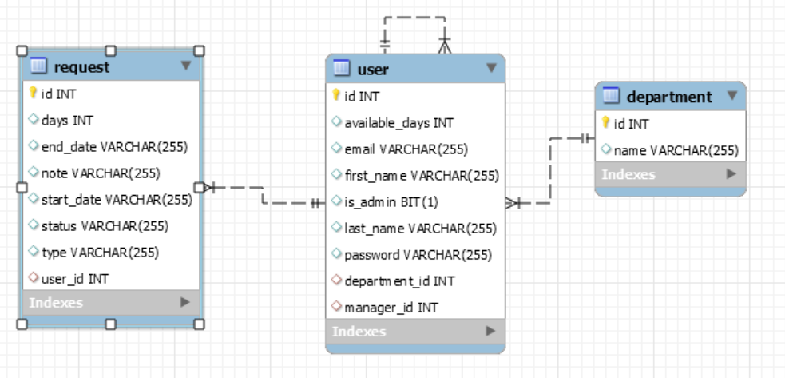
Реализация на базата с данни

Slide 6
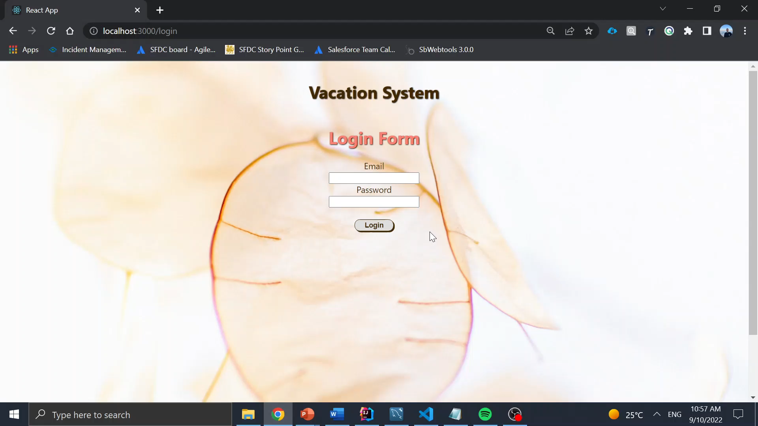
Логване в системата - администратор

Slide 7
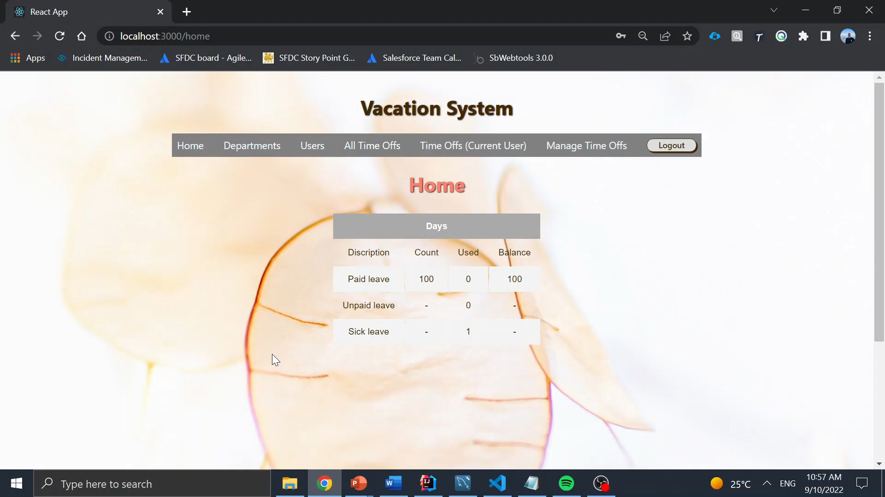
Меню за навигация - администратор

Slide 8
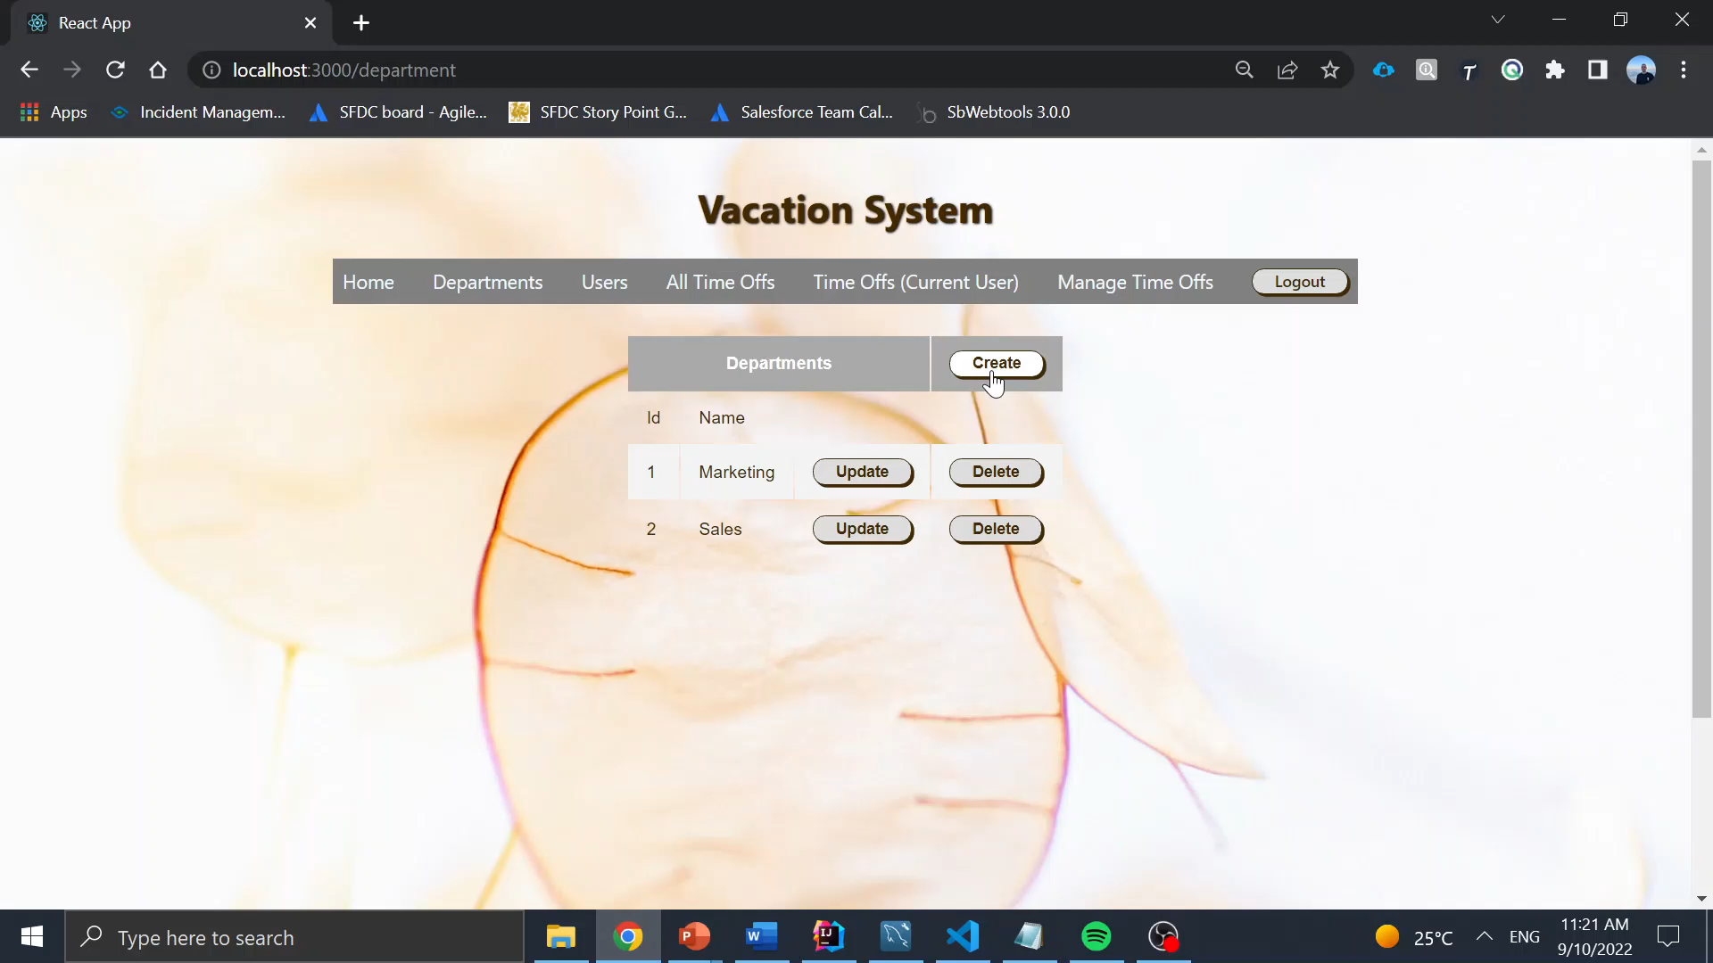
Операции с Отдели - администратор

Slide 9
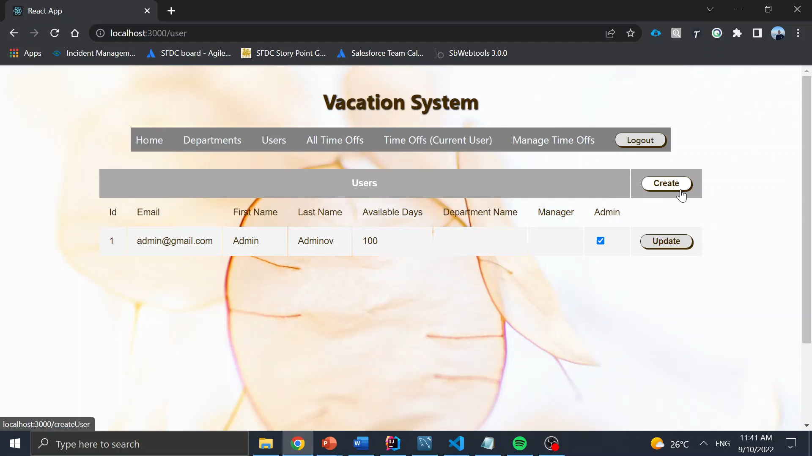
Операции с потребители - администратор

Slide 10
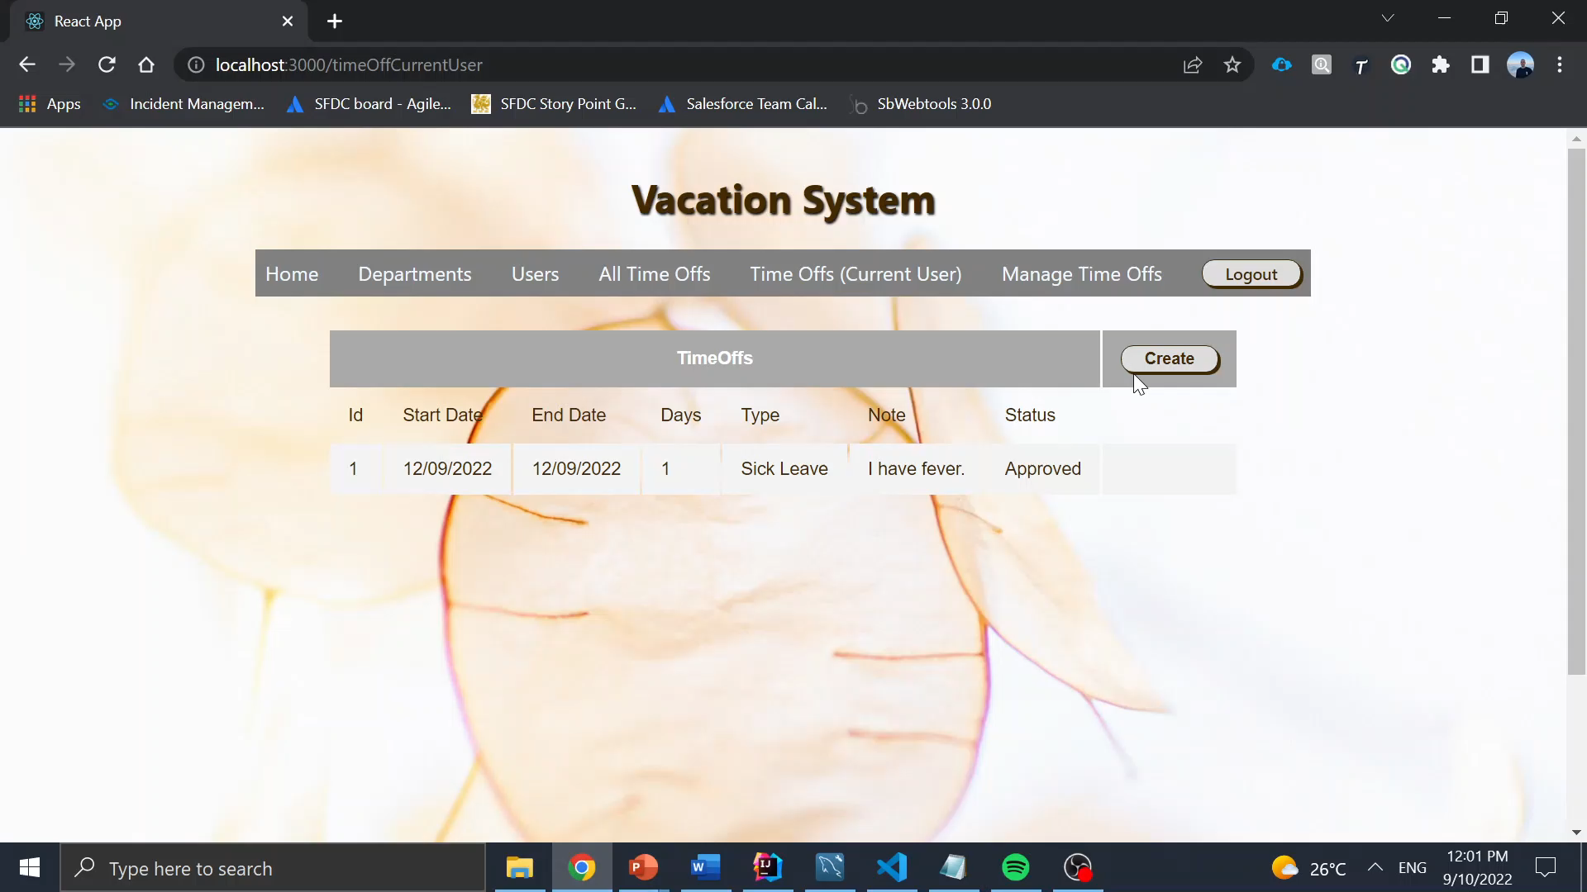
Операции с отпуски - администратор

Slide 11
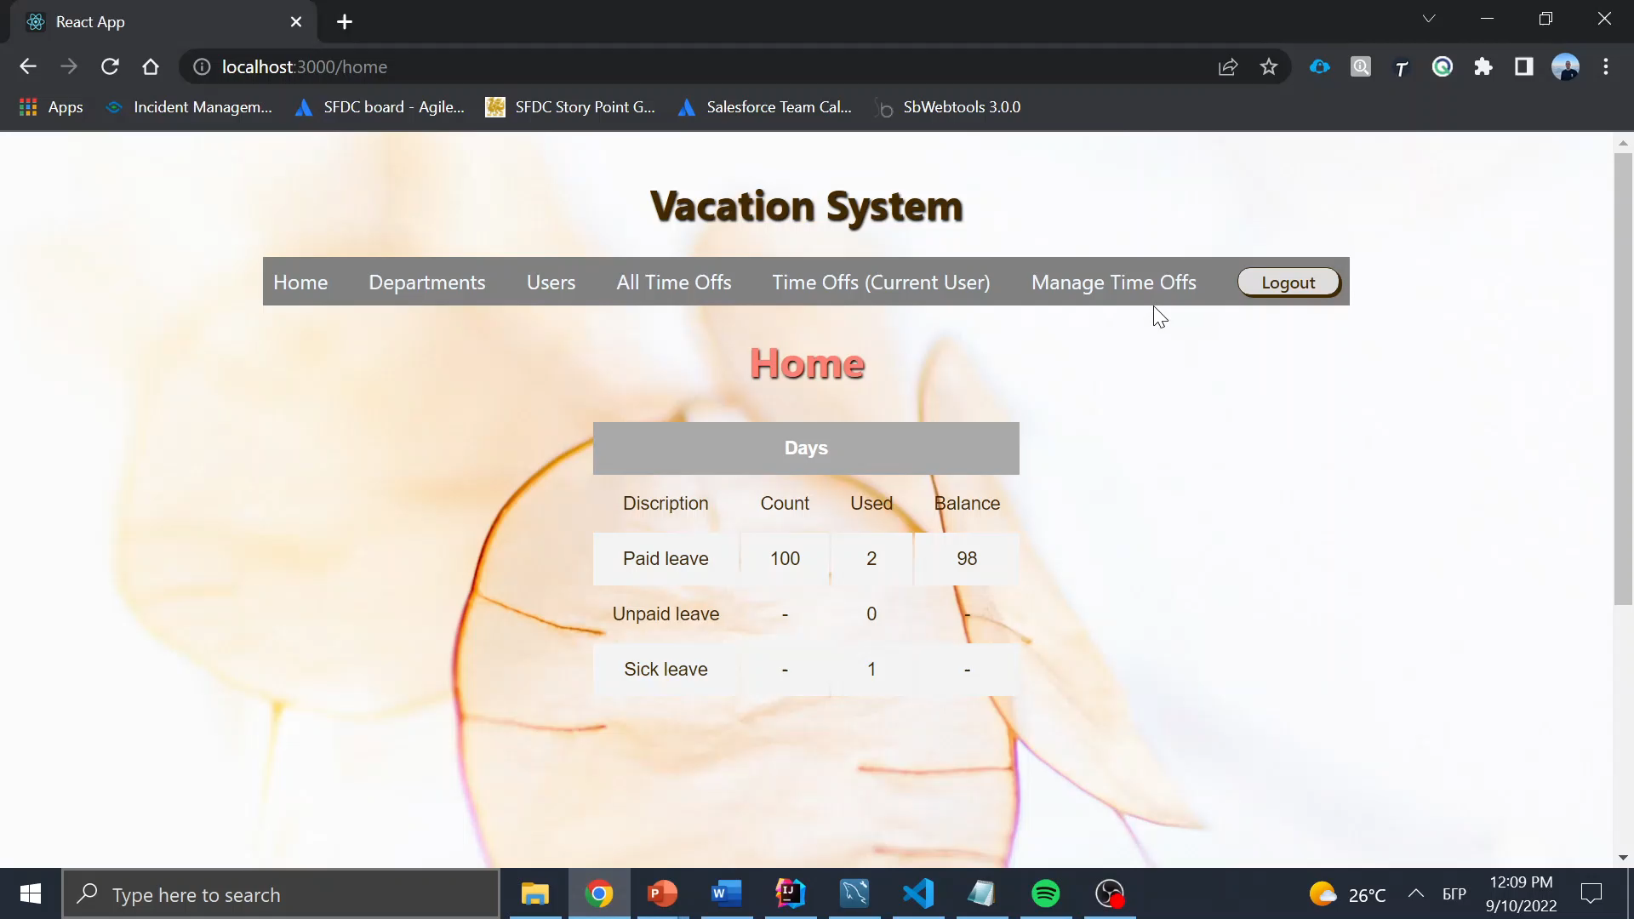
Менажиране на отпуски - администратор

Slide 12
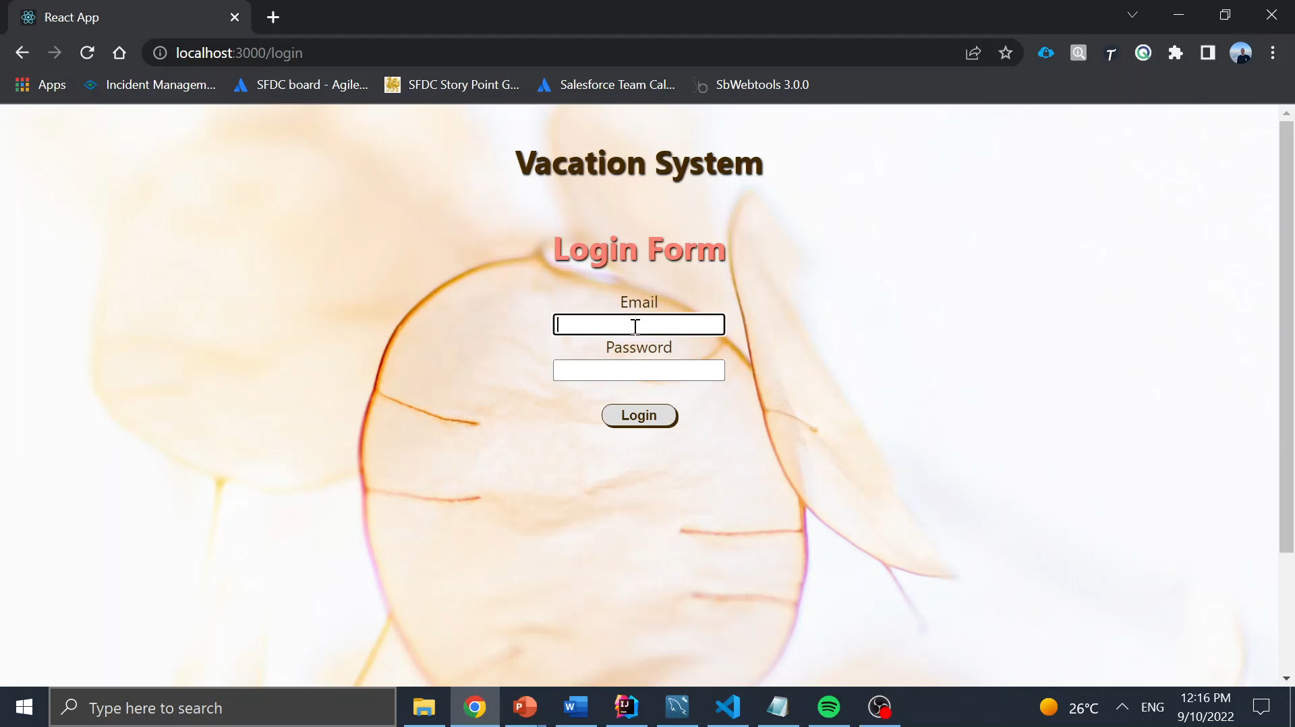
Пускане на отпуска - обикновен потребител

Slide 13

Одобряване на отпуска - администратор

Slide 14
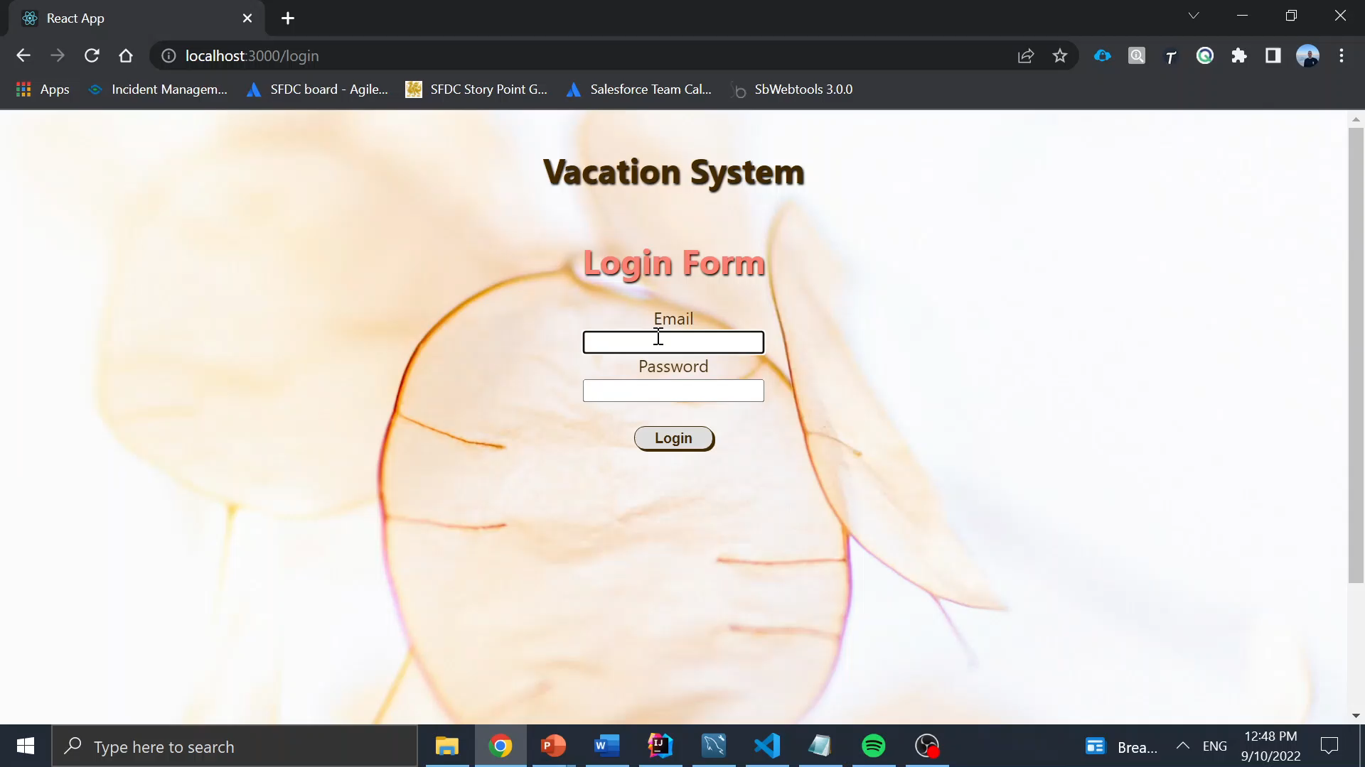
Пускане на отпуска - обикновен потребител

Slide 15

Отхвърляне на отпуска - администратор

Slide 16

Резултат - обикновен потребител

Slide 17
Бъдещо развитие
Unit тестове
Възможност за потребителите да търсят служители и да виждат кога те ще са в отпуска

Slide 18
БЛАГОДАРЯ ЗА ВНИМАНИЕТО!

